Slide 1
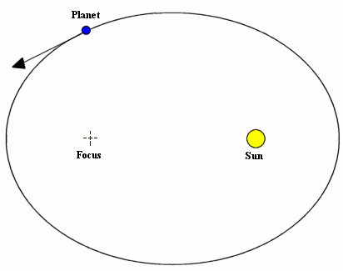
Первый закон Кеплера
Кеплер об этом даже не мечтал
Работу выполнил: Файлин Валентин
Научный руководитель:А.С. Байгашов

Slide 2
Сам закон Кеплера:
Каждая планета движется по эллипсу, в одном из фокусов которого находится Солнце.
Таким образом целью проекта является: изображение 3-D модели первого закона Кеплера.
Для достижения поставленной цели необходимо решить следующие задачи:
Изучить основные библиотеки для численного решения уравнений и моделирования.
Смоделировать 3-D модель проекта.

Slide 3
Актуальность
Данная задача является актуальной так как,эта тема мало исследована. Для ее решения будут использованы передовые методы численного моделирования и графического построения, базирующиеся на библиотеках языка программирования Python 3.Использование открытых библиотек позволит наиболее детально смоделировать 3-D модель закона Кеплера.

Slide 4
Спасибо за внимание!

